Slide 1


Semuslp
Secretaria Municipal

Slide 2

TIPOS DE SERVIÇOS:
•VARRIÇÃO
•ECOBARREIRA
•REMOÇÃO
•CEMITÉRIOS
•LAVAGEM
•EDUCAÇÃO AMBIENTAL
•REMOÇÃO
DE GRANDES OBJETOS
•POLDAGEM
•PINTURA

Slide 3

ESTRUTURA:
1FEIRA MANAUS MODERNA
1FEIRA DA BANANA
2 PEQUENO CENTRO
1 CENTRAO

Slide 4

EFETIVO CENTRO:
300 GARIS

Slide 5

COLETA SELETIVA
COPERATIVA ALIANÇA

Slide 6
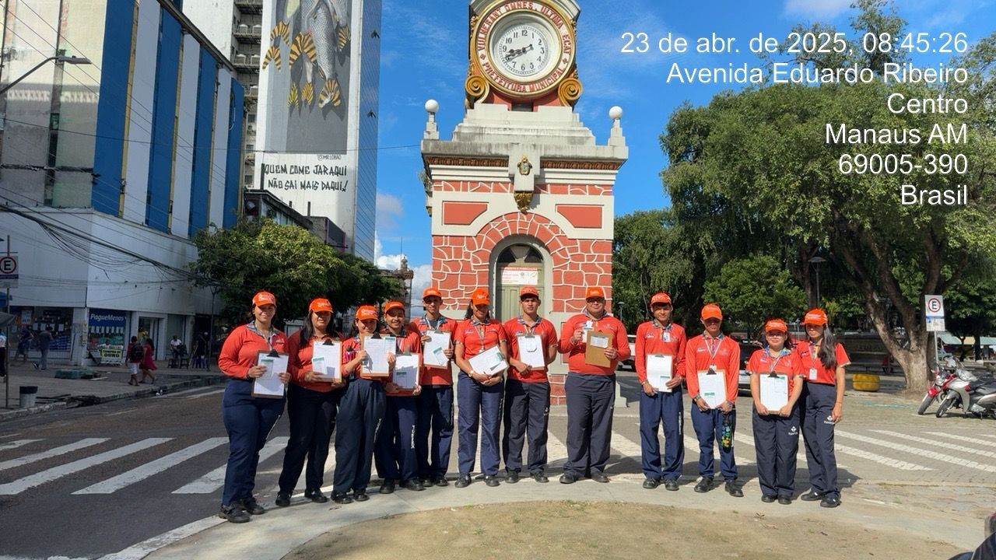
EDUCAÇÃO AMBIENTAL

Slide 7
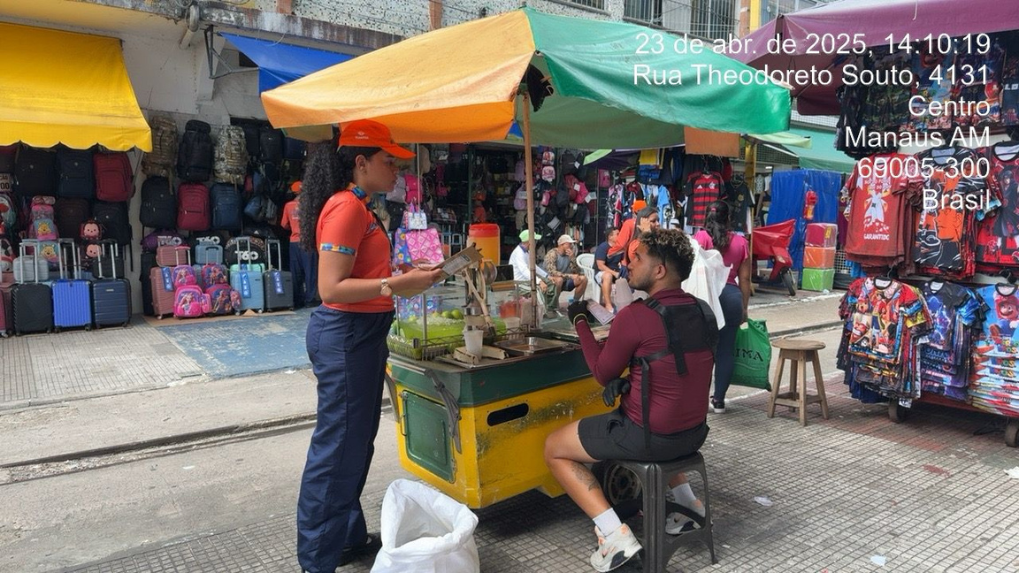
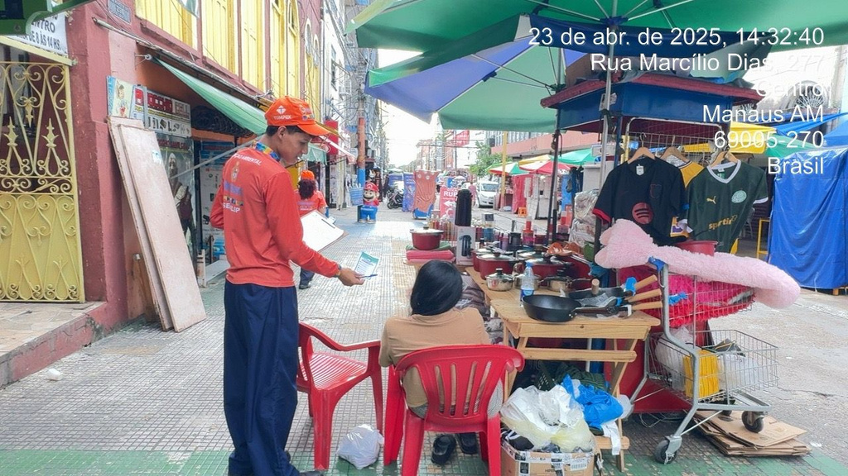
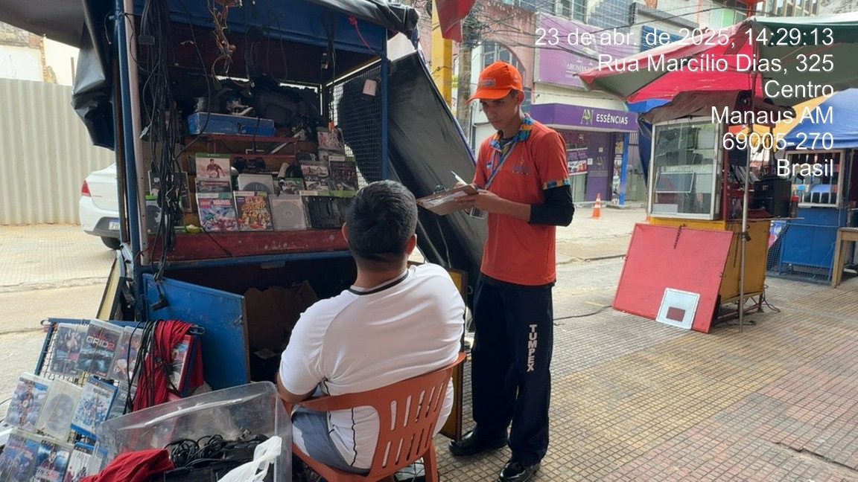
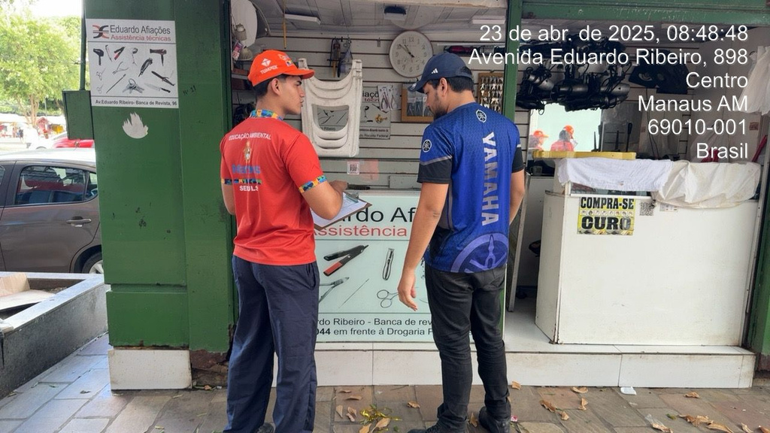

Slide 8
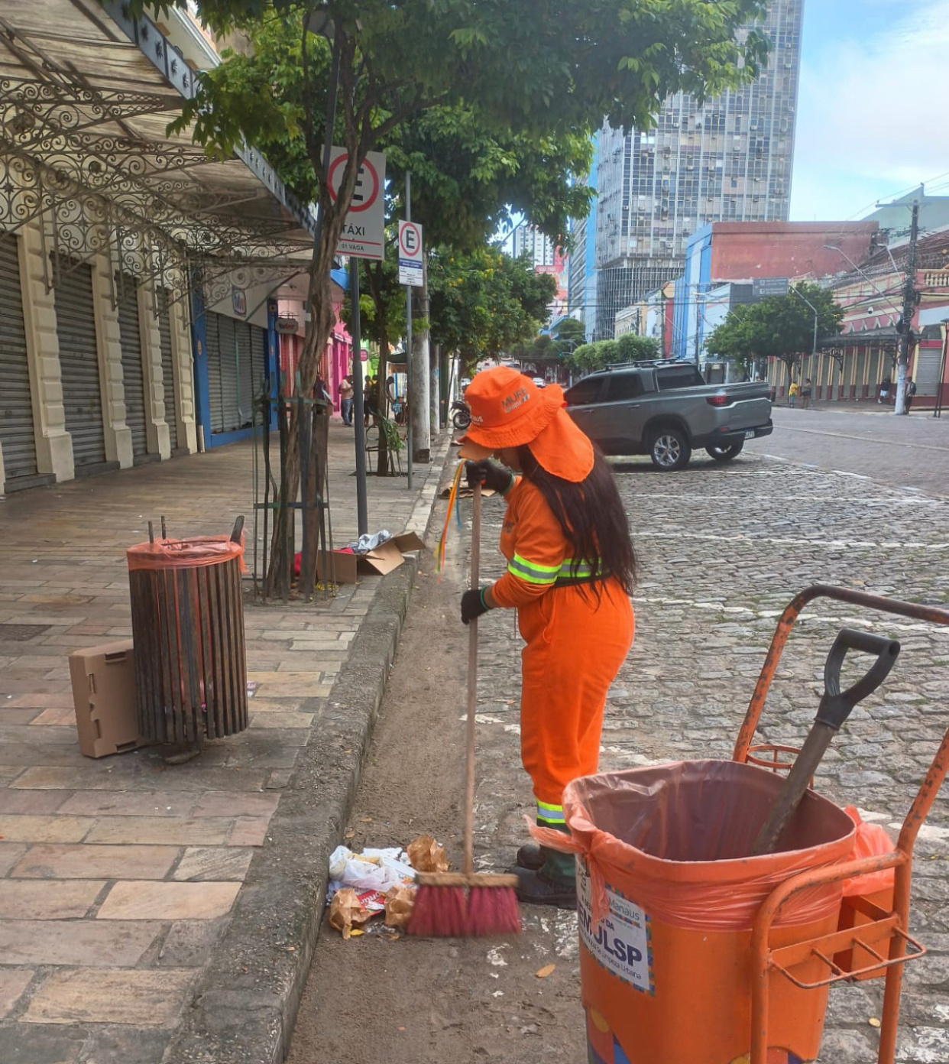
VARRICÃO

Slide 9
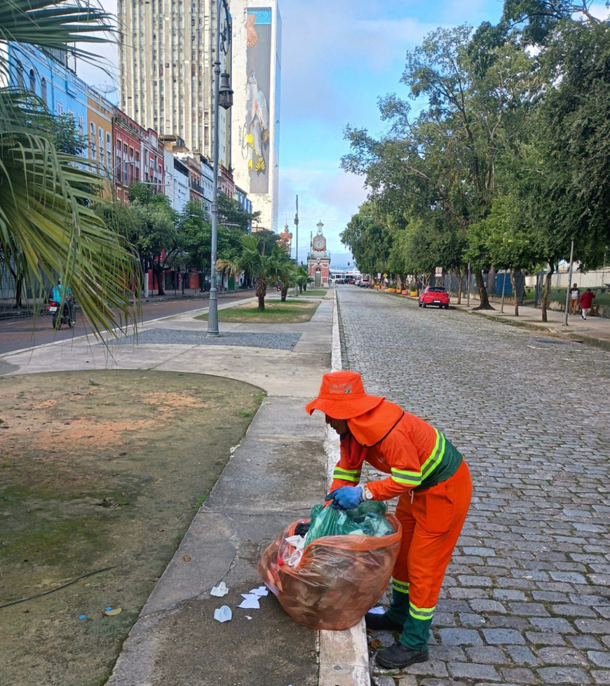
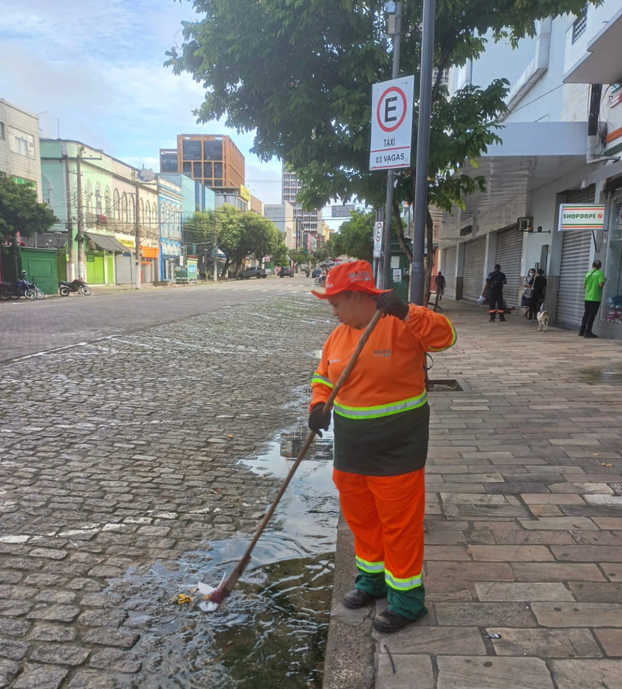
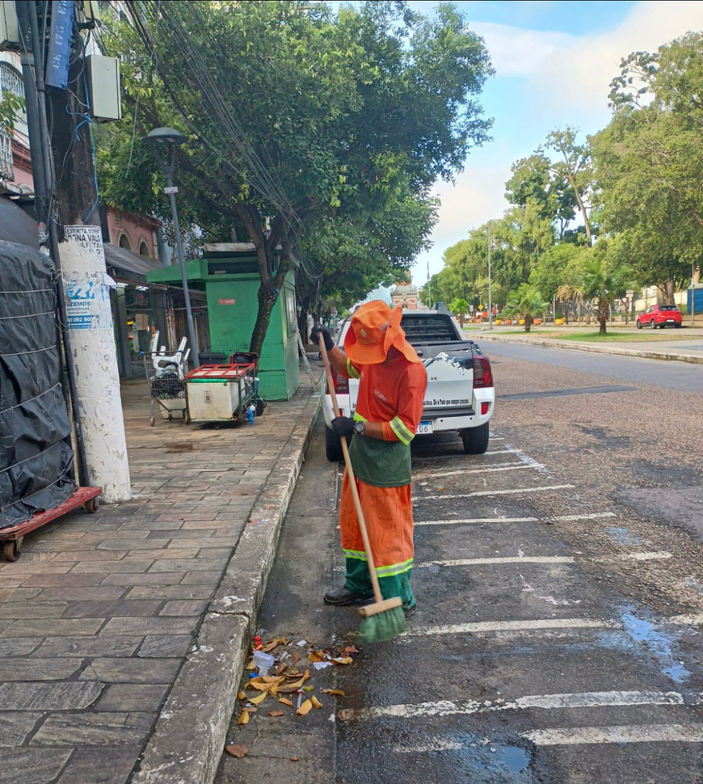

Slide 10
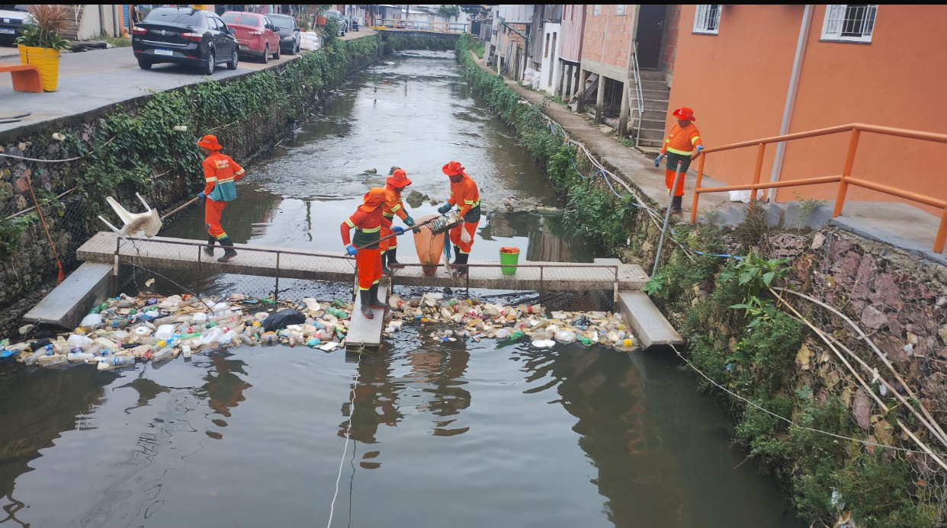
ECOBARREIRA

Slide 11
